Slide 1
Tracking & Tracing
Sendungsnachverfolgung

Slide 2
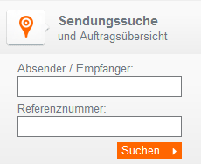
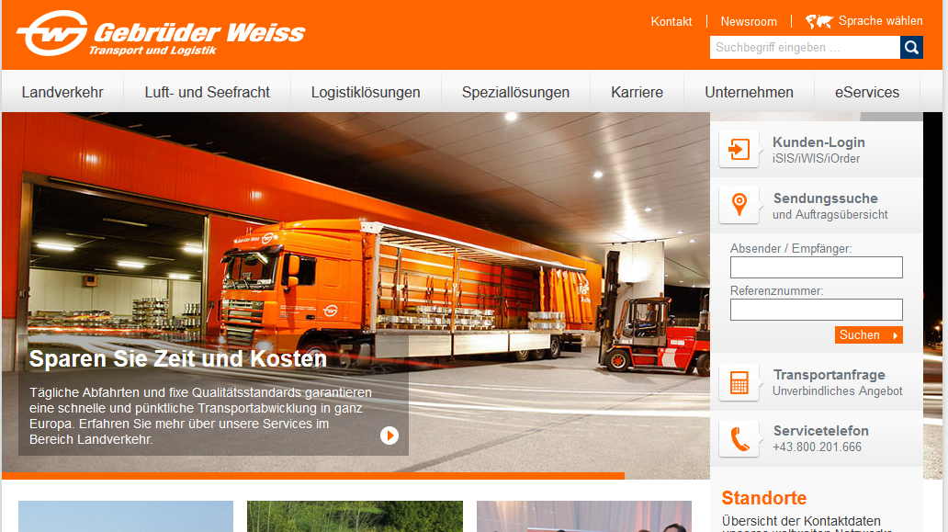
Tracking & Tracing von Sendungen
Die Homepage unserer Spediteurs finden Sie unter
http://www.gw-world.com/

Slide 3
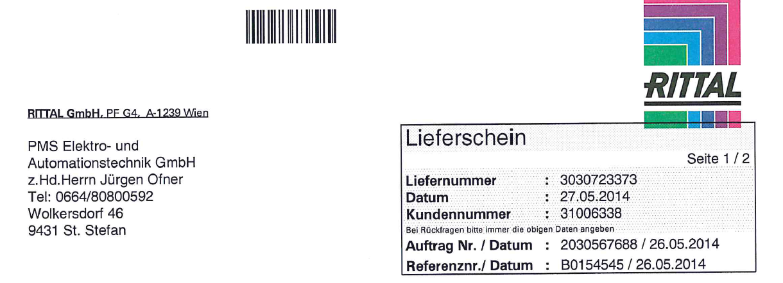
Tracking & Tracing von Sendungen
Firma
Mustermann Max
Teststraße 1
9999 Lieferort
123456789
123456789
123456789
123456789
Für das Tracking und Tracing der Sendung benötigen Sie zwei Dinge
die Kurzform Ihres Firmennamens
die RITTAL Lieferscheinnummer

Slide 4
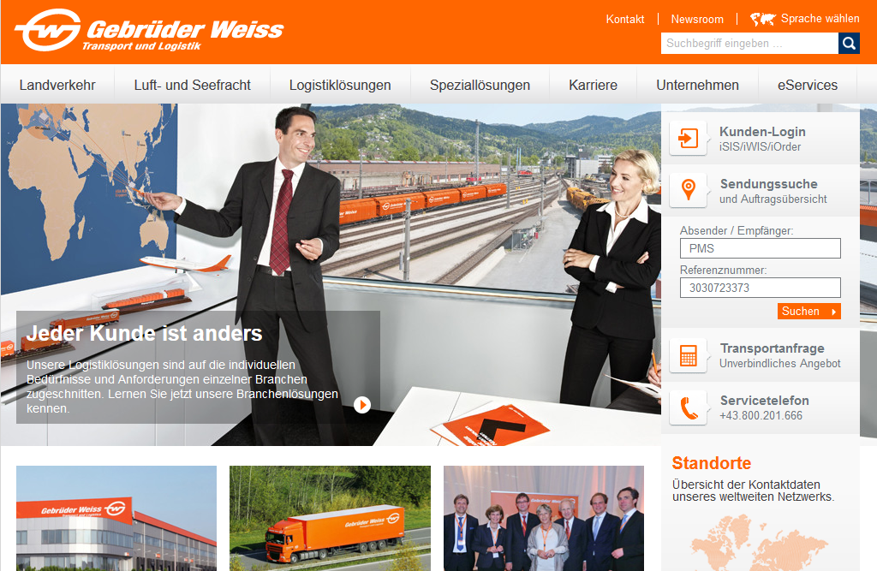
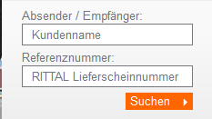
Tracking & Tracing von Sendungen
Bitte tragen Sie in das Feld Absender/Empfänger Ihren Firmennamen ein.
In das Feld Referenznummer bitte die RITTAL Lieferscheinnummer.

Slide 5
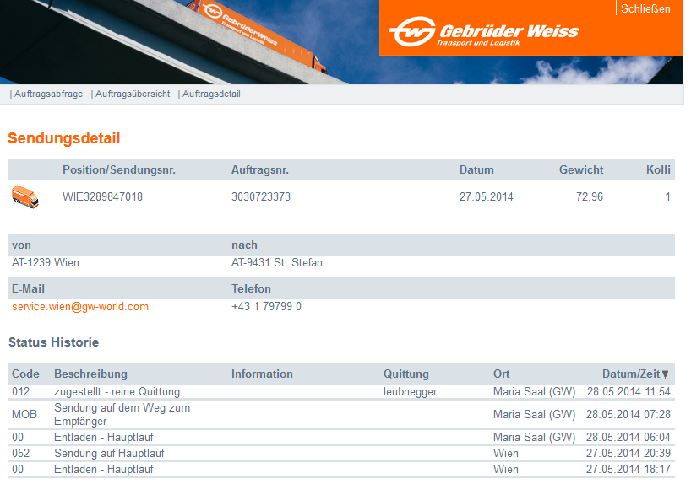
Tracking & Tracing von Sendungen
WIE123456789
WIE123456789
Lieferort
Max Mustermann
Es öffnet sich ein neues Fenster, in dem Sie die Sendung im Detail nachverfolgen können.

